Slide 1
ASP.NET WEB SERVICE
Trường Đại học Quy Nhơn
Khoa Công nghệ thông tin – Bộ môn Công nghệ phần mềm
CHƯƠNG 4: PHÁT TRIỂN ỨNG DỤNG WEB VỚI ASP.NET
THS. VŨ SƠN LÂM

Slide 2
NỘI DUNG
Giới thiệu về Web Service
Kiến trúc của Web Service
Các thành phần của Web Service
Xây dựng Web Service
Sử dụng Web Service

Slide 3
NỘI DUNG
Giới thiệu về Web Service
Kiến trúc của Web Service
Các thành phần của Web Service
Xây dựng Web Service
Sử dụng Web Service

Slide 4




ĐẶT VẤN ĐỀ
Làm thế nào để tài khoản thuộc ngân hàng này có thể rút tiền từ một ATM của ngân hàng khác.

Slide 5




ĐẶT VẤN ĐỀ
Ở Việt Nam hiện nay, mỗi khi chúng ta đến khám bệnh ở một bệnh viện, chúng ta lại có một hồ sơ khám bệnh
Làm thế nào để các bệnh viện có thể chia sẻ dữ liệu này cho nhau.

Slide 6
GIỚI THIỆU VỀ WEB SERVICE (WS)
WS là một hệ thống phần mềm được thiết kế nhằm hỗ trợ sự tương tác giữa máy – máy trên mạng.
WS cho phép hai hệ thống có thể giao tiếp được với nhau.
System X
Web Service
System Y
System A
System Z
Network

Slide 7

VÍ DỤ ỨNG DỤNG WEB SERVICE
Ví dụ: các ngân hàng chia sẻ thông tin với nhau thông qua WS, chúng ta có thể rút tiền từ các trạm ATM của các ngân hàng khác nhau

Slide 8
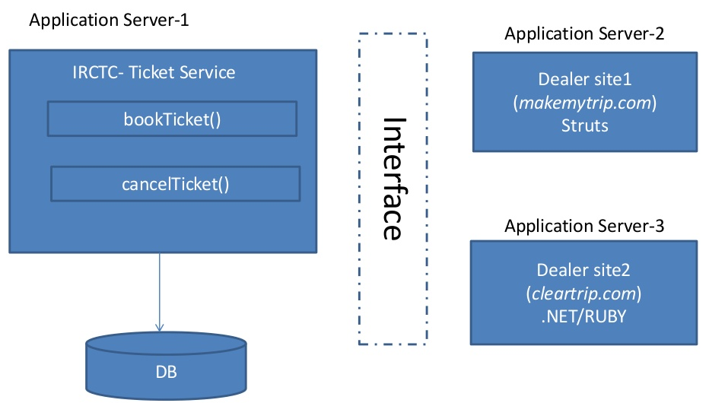
VÍ DỤ ỨNG DỤNG WEB SERVICE
Ví dụ: các công ty du lịch có thể xây dựng web service, cho phép hệ thống khác truy cập vào lấy thông tin đặt chỗ, đặt vé…

Slide 9
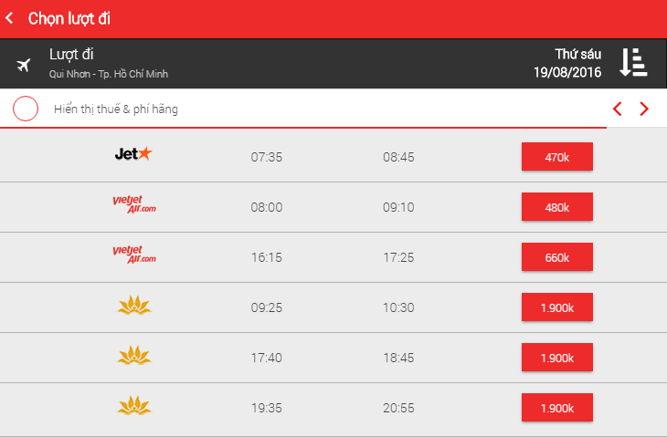
VÍ DỤ ỨNG DỤNG WEB SERVICE
Web Service cho phép tìm kiếm các chuyến bay của các hang hàng không khác nhau.
website: atadi.vn

Slide 10
VÍ DỤ ỨNG DỤNG WEB SERVICE
WS cho phép các ứng dụng trên các nền tảng khác nhau có thể giao tiếp được với nhau.
Java
Web method
Web Service
.NET
Web method
Ruby
Web method
…

Slide 11
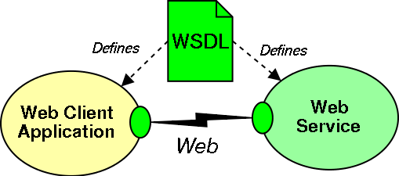
GIỚI THIỆU WEB SERVICE
Các WS có một giao diện được định nghĩa trong file WSDL, nhờ đó mà các hệ thống khác có thể hiểu được, biết cách tương tác với WS này:
Kiểu dữ liệu
Cách gửi gói tin, cách phân tích gói tin nhận về…

Slide 12
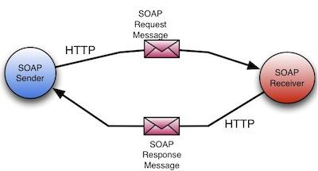
GIỚI THIỆU WEB SERVICE
Trong WS, các hệ thống trao đổi với nhau thông qua thông điệp SOAP

Slide 13
NỘI DUNG
Giới thiệu về Web Service
Kiến trúc của Web Service
Các thành phần của Web Service
Xây dựng Web Service
Sử dụng Web Service

Slide 14
KIẾN TRÚC CỦA WEB SERVICE
Manage information about service provider
Service Registry
Find
WSDL
Publish
Service Requester
Service Provider
Bind
SOAP
Discover web service
Comsume web service
Create Web service
Create WSDL
Publish WSDL

Slide 15
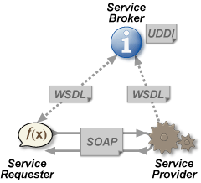
KIẾN TRÚC CỦA WEB SERVICE
Giao tiếp giữa các thành phần trong WS

Slide 16
SERVICE PROVIDER (PUBLISHER)
Service Provider là phần tạo ra các dịch vụ web (web method) và đưa lên mạng.
Phần này sẽ tạo ra WSDL mà nhờ vào đó, các hệ thống khác mới có thể biết cách thực hiện lời gọi và nhận kết quả trả về từ các dịch vụ:
Kiểu dữ liệu như thế nào?
Cách gửi gói tin, cách phân tích gói tin nhận về…

Slide 17
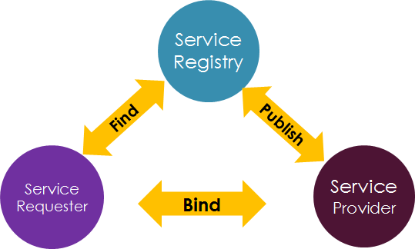
SERVICE REQUESTER (COMSUMER)
Service Requester là thành phần sẽ sử dụng dịch vụ web.
Nó có thể liên hệ đến UDDI để tìm provider nào cung cấp dữ liệu nó muốn và tương tác với provider để sử dụng dịch vụ.

Slide 18
SERVICE REGISTRY (SERVICE BROKER)
Service Registry là trung tâm lưu trữ các dịch vụ web do các service provider đưa lên.
Các service comsumer có thể tìm kiếm web service trên cơ sở dữ liệu này.

Slide 19
NỘI DUNG
Giới thiệu về Web Service
Kiến trúc của Web Service
Các thành phần của Web Service
Xây dựng Web Service
Sử dụng Web Service

Slide 20
CÁC THÀNH PHẦN CỦA WEB SERVICE
Các thành phần của Web service:
HTTP
XML
SOAP
WSDL
UDDI
Notes:
Đây là các nguyên liệu để chế biến ra Web Service.

Slide 21
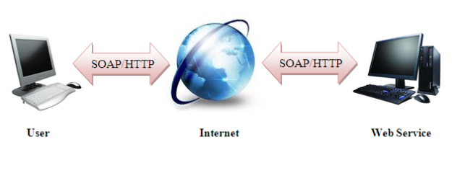
HTTP
WS sử dụng giao thức HTTP để thực hiện giao tiếp giữa các hệ thống.

Slide 22
HTTP
HTTP (HyperText Transfer Protocol) là giao thức giao tiếp trên web phi trạng thái.
Nó định nghĩa cách thức để client và server giao tiếp với nhau.
Client sẽ gửi một gói tin HTTP request lên server và nhận về gói tin HTTP response.
Các gói tin gửi và nhận (request/response) theo định dạng SOAP.
Notes:
- HTTP là phi trạng thái, điều đó có nghĩa là những lời gọi đến web service là độc lập nhau. Lời gọi sau không hề biết thông tin của lời gọi trước.

Slide 23
XML
XML là thành phần quan trọng trong WS:
SOAP message ở định dạng XML.
WSDL ở định dạng XML
Service Registry
Find
Publish
WSDL (XML format)
Service Requester
Service Provider
Bind
SOAP message (XML format)

Slide 24
SOAP
SOAP (Simple Object Access Protocol) là một giao thức để truy cập vào Web Service.
SOAP được đưa ra bởi Microsoft để thay thế các công nghệ cũ như: Distributed Component Object Model (DCOM) and Common Object Request Broker Architecture (CORBA). Các công nghệ này truyền thông điệp dựa trên nhị phân (binary) còn SOAP sử dụng XML
Sau này Microsoft chuyển SOAP cho Internet Engineering Task Force (IETF) để chuẩn hóa.
Notes:
Source: https://vi.wikipedia.org/wiki/SOAP
http://blog.smartbear.com/apis/understanding-soap-and-rest-basics/

Slide 25
SOAP
WS dùng SOAP để trao đổi thông tin giữa WS consumer và WS provider.
SOAP sử dụng định dạng XML, và hoạt động trên các giao thức tầng ứng dụng (như HTTP, SMTP…)
SOAP không phụ thuộc ngôn ngữ lập trình hay bất cứ nền tảng nào vì nó dùng XML.
SOAP được thiết kế để dễ mở rộng, phát triển. Có rất nhiều mở rộng với SOAP: WS-Addressing, WS-Policy, WS-Security, WS-Federation, WS-ReliableMessaging…
Notes:
Source: https://vi.wikipedia.org/wiki/SOAP
http://blog.smartbear.com/apis/understanding-soap-and-rest-basics/
Trên thực tế, chúng ta chỉ làm việc trên một phần nào đó của SOAP. Ví dụ, nếu muốn public một web service, và cho phép tất cả mọi người đều truy cập được, thì chúng ta không cần quan tâm đến phần WS-Security.

Slide 26
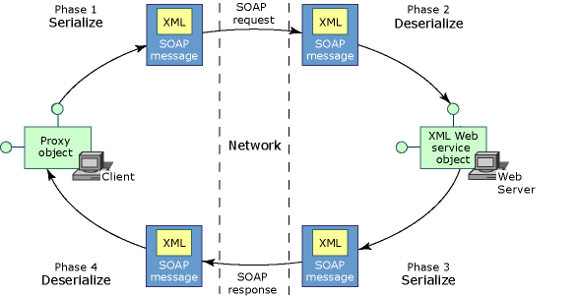
SOAP

Slide 27
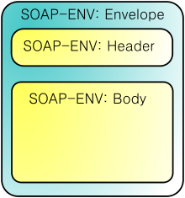
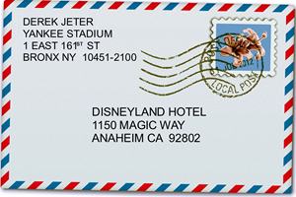
Cấu trúc của một thông điệp SOAP
Thành phần | Mô tả | Yêu cầu
Envelope | Định danh tài liệu XML là một thông điệp SOAP. | Có
Header | Chứa thông tin header | Không
Body | Chứa thông tin về lời gọi và kết quả trả về: Cho biết client này muốn gọi đến web method gì. Service sẽ trả về kết quả kiểu gì. | Có
Fault | Cung cấp thông tin về lỗi xảy ra trong quá trình xử lý thông điệp. | Không

Slide 28
VÍ DỤ SOAP
Ví dụ: xét một web method sau, không nhận tham số, và trả về kiểu string
[WebMethod]
public string HelloWorld()
{
return "Hello World";
}

Slide 29
SOAP request message:
POST /StudentsService.asmx HTTP/1.1
Host: localhost
Content-Type: application/soap+xml; charset=utf-8
Content-Length: length
<?xml version="1.0" encoding="utf-8"?>
<soap12:Envelope xmlns:xsi="http://www.w3.org/2001/XMLSchema-instance" xmlns:xsd="http://www.w3.org/2001/XMLSchema" xmlns:soap12="http://www.w3.org/2003/05/soap-envelope">
<soap12:Body>
<HelloWorld xmlns="http://qnu.edu.vn/" />
</soap12:Body>
</soap12:Envelope>
Method name

Slide 30
SOAP response message:
HTTP/1.1 200 OK
Content-Type: application/soap+xml; charset=utf-8
Content-Length: length
<?xml version="1.0" encoding="utf-8"?>
<soap12:Envelope xmlns:xsi="http://www.w3.org/2001/XMLSchema-instance" xmlns:xsd="http://www.w3.org/2001/XMLSchema" xmlns:soap12="http://www.w3.org/2003/05/soap-envelope">
<soap12:Body>
<HelloWorldResponse xmlns="http://qnu.edu.vn/">
<HelloWorldResult>string</HelloWorldResult>
</HelloWorldResponse>
</soap12:Body>
</soap12:Envelope>
Returned value

Slide 31
VÍ DỤ SOAP
Ví dụ: Một web method dùng để lấy thông tin sinh viên theo Id, trả về kiểu Student
[WebMethod(Description="Get student by Id")]
public Student GetStudentById(int id) {
. . .
}
public partial class Student
{
public int Id { get; set; }
public string Name { get; set; }
public string Address { get; set; }
}

Slide 32
SOAP request message:
POST /StudentsService.asmx HTTP/1.1
Host: localhost
Content-Type: application/soap+xml; charset=utf-8
Content-Length: length
<?xml version="1.0" encoding="utf-8"?>
<soap12:Envelope xmlns:xsi="http://www.w3.org/2001/XMLSchema-instance" xmlns:xsd="http://www.w3.org/2001/XMLSchema" xmlns:soap12="http://www.w3.org/2003/05/soap-envelope">
<soap12:Body>
<GetStudentById xmlns="http://qnu.edu.vn/">
<id>int</id>
</GetStudentById>
</soap12:Body>
</soap12:Envelope>
Method name
Parameter

Slide 33
SOAP response message:
HTTP/1.1 200 OK
Content-Type: application/soap+xml; charset=utf-8
Content-Length: length
<?xml version="1.0" encoding="utf-8"?>
<soap12:Envelope xmlns:xsi="http://www.w3.org/2001/XMLSchema-instance" xmlns:xsd="http://www.w3.org/2001/XMLSchema" xmlns:soap12="http://www.w3.org/2003/05/soap-envelope">
<soap12:Body>
<GetStudentByIdResponse xmlns="http://qnu.edu.vn/">
<GetStudentByIdResult>
<Id>int</Id>
<Name>string</Name>
<Address>string</Address>
</GetStudentByIdResult>
</GetStudentByIdResponse>
</soap12:Body>
</soap12:Envelope>

Slide 34
WSDL
WSDL (Web Services Description Language) được sử dụng để mô tả các chức năng được cung cấp bởi một WS.
Nó được xem như là một menu cho các client biết những dịch vụ nào được cung cấp và cách để gọi đến các dịch vụ này.
WSDL được xây dựng dựa trên định dạng XML.
Nó cung cấp các mô tả mà máy có thể hiểu được (machine-readable), chẳng hạn: service được gọi như thế nào, các tham số đầu vào, kết quả đầu ra, kiểu dữ liệu được sử dụng…
Tham khảo thêm: http://www.tutorialspoint.com/wsdl/index.htm

Slide 35

WSDL
Nhờ có WSDL, các hệ thống khác nhau có thể biết được cách để giao tiếp với WS

Slide 36
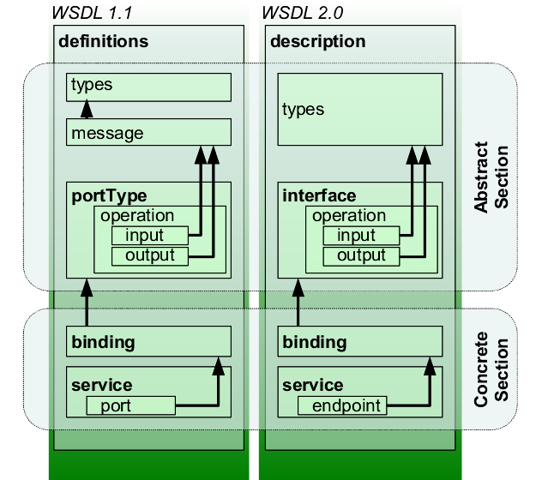
Cấu trúc của một file WSDL
Định nghĩa những thành phần trừu tượng
Định nghĩa những thành phần cụ thể

Slide 37
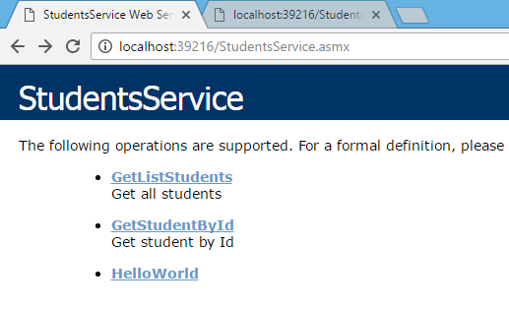
WSDL – VÍ DỤ
Ví dụ một WS cung cấp ba web method sau:

Slide 38
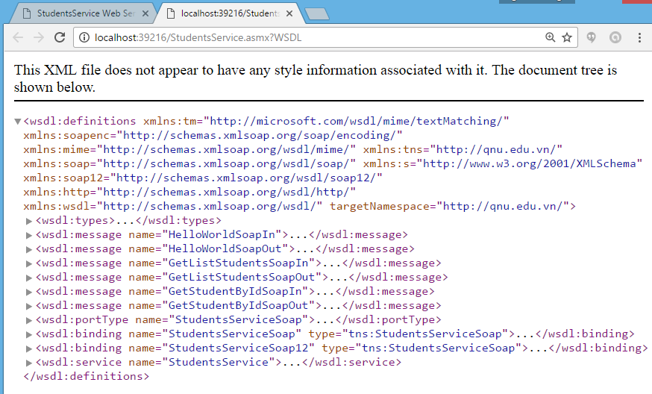
File WSDL sẽ có dạng:

Slide 39
Xét một web method bên dưới, và WSDL được phát sinh tương ứng
[WebMethod(Description="Get student by Id")]
public Student GetStudentById(int id) {
. . .
}
public partial class Student
{
public int Id { get; set; }
public string Name { get; set; }
public string Address { get; set; }
}

Slide 40
Cấu trúc của một file WSDL
Type:
Định nghĩa các kiểu dữ liệu sử dụng trong WS

Slide 41
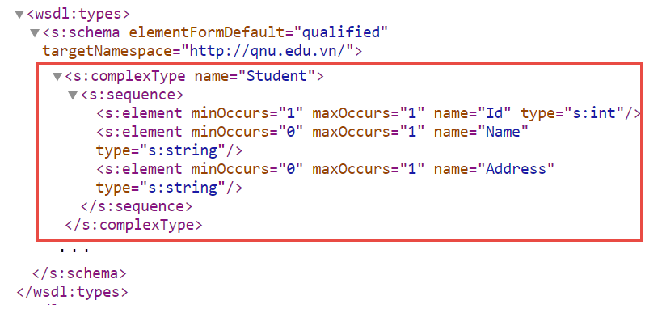
Định nghĩa kiểu dữ liệu Student, gồm có 3 trường:
Id
Name
Address

Slide 42
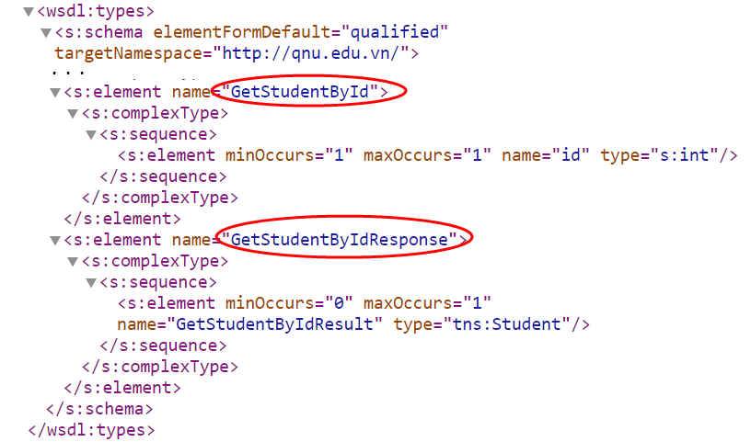
Định nghĩa kiểu dữ liệu cho tham số đầu vào và đầu ra của web method

Slide 43
Cấu trúc của một file WSDL
Message:
Định nghĩa thông điệp được trao đổi giữa WS provider và WS comsumer.
Có hai loại thông điệp:
Message input
Message output
Mỗi thông điệp, định nghĩa các kiểu tham số.

Slide 44
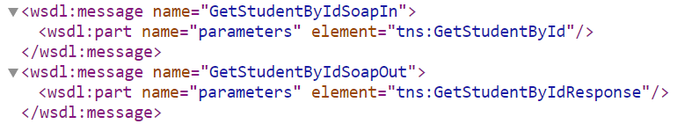

Slide 45
Cấu trúc của một file WSDL
portType:
Định nghĩa cụ thể đối với mỗi web method (operation), các message nào được sử dụng.

Slide 46
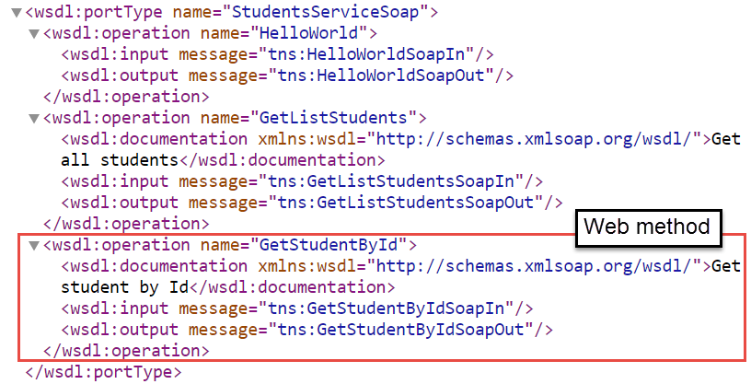
Web method: GetStudentById, có:
Input message là GetStudentByIdSoapIn
Output message là GetStudentByIdSoapOut

Slide 47
Cấu trúc của một file WSDL
Binding:
Định nghĩa giao thức nào được sử dụng để truyền dữ liệu trên mạng.
Service:
Địa chỉ cụ thể của WS.

Slide 48
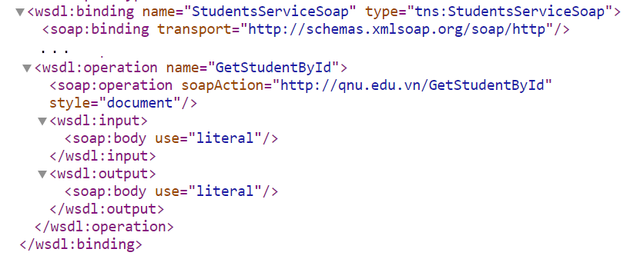
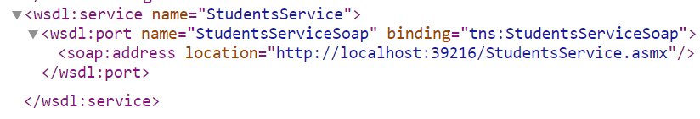
Using HTTP as a transport protocol

Slide 49
UDDI
UDDI là một tập các quy tắc về đăng ký và tìm kiếm thông tin các WS. Nó đóng vai trò như service broker cho phép người sử dụng dịch vụ tìm đúng nhà cung cấp dịch vụ cần tìm.
UDDI là viết tắt của Universal Description, Discovery, and Integration.
UDDI là một framework mở, độc lập với các nền tảng.
UDDI sử dụng WSDL để mô tả các giao diện web service.

Slide 50
LỊCH SỬ UDDI
UDDI 1.0 được công bố bởi Microsoft, IBM và Ariba vào tháng 9, 2000.
UDDI phát triển gồm trên 300 công ty tham gia, bao gồm cả: Dell, Fujitsu, HP, Hitachi, IBM, Intel, Microsoft, Oracle, SAP, and Sun.
Tháng 1, 2001, Microsoft và IBM khởi động UDDI registry
Tháng 6, 2001 công bố UDDI 2.0

Slide 51
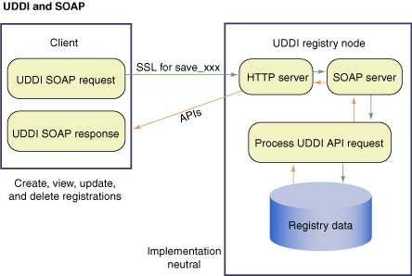
Quá trình đăng ký lên UDDI registry
Src: http://www.ibm.com/developerworks/vn/library/ws-featuddi/

Slide 52
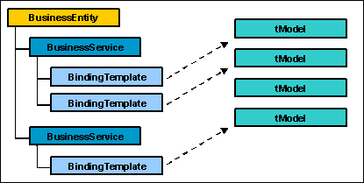
Có bốn loại dữ liệu trong UDDI registry:
BusinessEntity: thông tin về công ty (provider)
BusinessService: thông tin kỹ thuật về service
BindingTemplate: mô tả kỹ thuật về service
tModel: đặc tả kỹ thuật của service

Slide 53
UDDI
Tài liệu tìm hiểu thêm về UDDI:
http://www.tutorialspoint.com/uddi/uddi_overview.htm
https://www.ibm.com/developerworks/library/ws-wsdl/
Understanding UDDI, Tom Bellwood, http://cseweb.ucsd.edu/groups/csag/html/teaching/cse225s04/Reading%20List/ws-featuddi.pdf

Slide 54
NỘI DUNG
Giới thiệu về Web Service
Kiến trúc của Web Service
Các thành phần của Web Service
Xây dựng Web Service
Sử dụng Web Service

Slide 55


XÂY DỰNG WEB SERVICE – BÀI TOÁN VÍ DỤ
Trong một trường đại học, đã có sẵn một hệ thống quản lý sinh viên.
Nhà trường muốn xây dựng một ứng dụng trên di động, cho phép sinh viên xem các thông tin của mình ngay trên điện thoại (thông tin điểm thi, thông báo…).

Slide 56
XÂY DỰNG WEB SERVICE – BÀI TOÁN VÍ DỤ
Ứng dụng này cần đến dữ liệu sinh viên của trường, nhưng vì tính bảo mật, nó không được truy xuất trực tiếp vào CSDL của nhà trường.
Do đó, nhà trường đã xây dựng một WS để cung cấp một số thông tin cần thiết cho các ứng dụng bên ngoài.

Slide 57
XÂY DỰNG WEB SERVICE
Student Management System
Mobile app
This is a new system
Students
Web Service
(We need build this system)
Student database

Slide 58
XÂY DỰNG WEB SERVICE
Để mô phỏng, chúng ta sẽ tạo một WS cung cấp 2 phương thức sau:
GetListStudents: trả về danh sách các sinh viên trong trường.
GetStudentById: trả về thông tin sinh viên theo mã sinh viên.

Slide 59
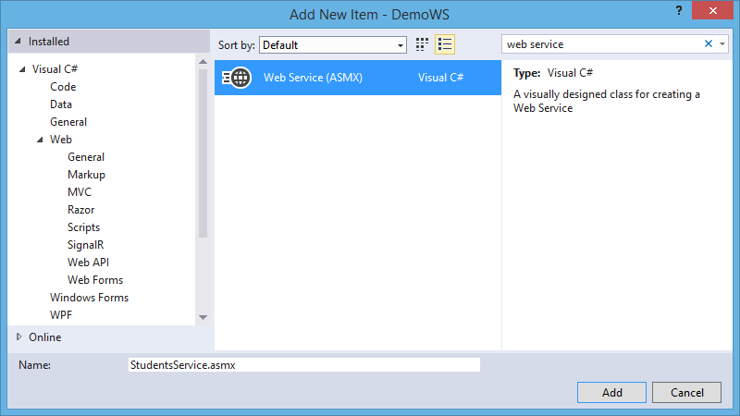
XÂY DỰNG WEB SERVICE
Trong Visual Studio, nhấp phải vào project → Add → New Item → chọn loại Web Service (có phần mở rộng .asmx)

Slide 60
XÂY DỰNG WEB SERVICE
Visual Studio (VS) sẽ tạo ra hai files:
*.asmx
*.asmx.cs (code behind)
Nội dung file .asmx:
<%@ WebService Language="C#" CodeBehind="StudentsService.asmx.cs" Class="DemoWS.StudentsService" %>

Slide 61
Nội dung file .asmx.cs
[WebService(Namespace = "http://qnu.edu.vn/")]
[WebServiceBinding(ConformsTo = WsiProfiles.BasicProfile1_1)]
public class StudentsService : System.Web.Services.WebService
{
[WebMethod]
public string HelloWorld()
{
return "Hello World";
}
}

Slide 62
Bổ sung thêm hai phương thức:
GetListStudents và GetStudentById
[WebMethod(Description="Get all students")]
public List<Student> GetListStudents() {
using (var context = new MyUniversityEntities())
{
return context.Student.ToList();
}
}
[WebMethod(Description="Get student by Id")]
public Student GetStudentById(int id) {
using (var context = new MyUniversityEntities())
{
return context.Student.Where(student => student.Id == id).FirstOrDefault();
}
}

Slide 63
XÂY DỰNG WEB SERVICE
Để thử nghiệm, nhấp phải vào file .asmx, chọn “View In Browser”

Slide 64
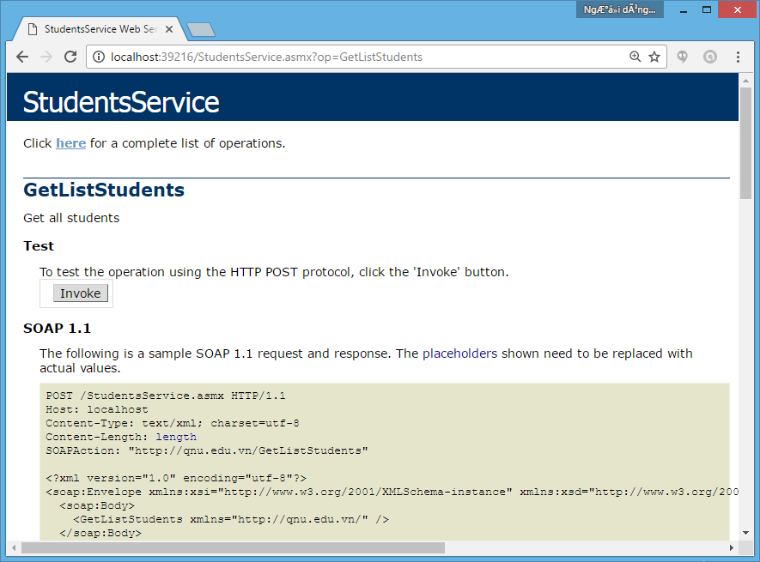
Nhấp vào method: GetListStudents

Slide 65
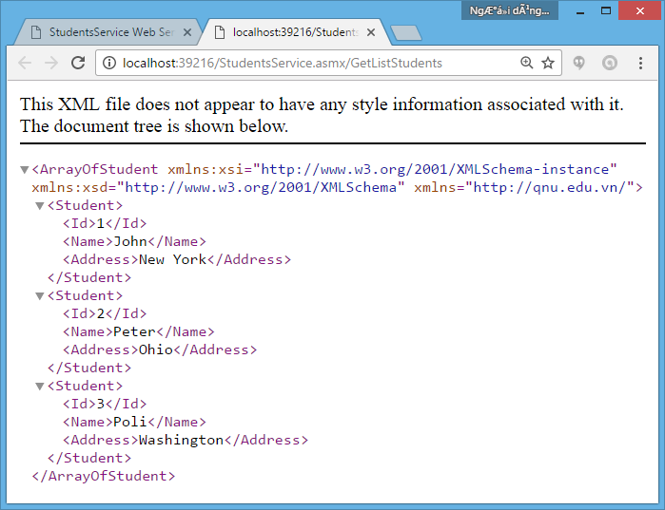
Kết quả trả về từ WS khi nhấn vào nút Invoke

Slide 66
NỘI DUNG
Giới thiệu về Web Service
Kiến trúc của Web Service
Các thành phần của Web Service
Xây dựng Web Service
Sử dụng Web Service

Slide 67
SỬ DỤNG WEB SERVICE
Chúng ta sẽ tạo một project khác, và tham chiếu đến WS ở trên → Tạo ra lớp proxy giúp thuận tiện hơn trong việc gọi đến WS.
Nhấp phải vào project, chọn Add → Service Reference
Trong hộp thoại hiện ra, nhập URL đến WS đã tạo ở trên. Nhấn “Add reference”

Slide 68
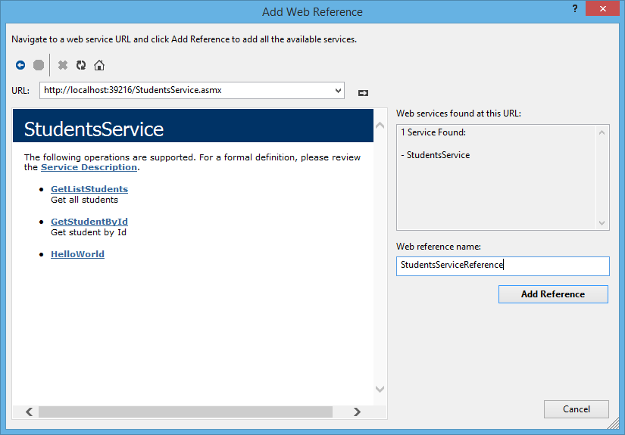
Khi đó, VS sẽ tạo ra một lớp proxy là StudentsService.
Dùng lớp này chúng ta dễ dàng gọi đến các web method được định nghĩa bởi WS.

Slide 69
Cách gọi đơn giản như sau:
Gọi đến hàm GetListStudents() và nhận kết quả trả về là một mảng các Student
StudentsService service = new StudentsService();
Student[] students = service.GetListStudents();
Gọi đến hàm GetStudentById(int) và nhận kết quả trả về là một đối tượng kiểu Student:
StudentsService service = new StudentsService();
Student student = service.GetStudentById(studentId);

Slide 70
NHẬN XÉT
Đặc điểm web service dựa trên SOAP:
SOAP được thiết kế để cho phép triệu gọi phương thức từ xa trên môi trường web (RPC – Remote Procedure Call).
Chúng ta tạo proxy cho phép client gọi phương thức trên web (web method) giống như là phương thức ở máy cục bộ.
WSDL mô tả chi tiết: cách gọi phương thức, kiểu dữ liệu truyền, nhận…
Điểm hạn chế:
Vì sử dụng XML, sẽ tốn nhiều chi phí cho việc phân tích XML, gây tốn băng thông và xử lý.

Slide 71
Web service dựa trên REST:
Xây dựng dựa trên giao thức HTTP và dùng URL để gửi yêu cầu thay vì tạo gói tin SOAP request (với định dạng XML)
REST sử dụng các HTTP verbs (GET, POST, PUT, DELETE) để thực hiện các nhiệm vụ.
Dữ liệu trả về từ service thường là CSV (Command Separated Value), JSON (JavaScript Object Notation) hoặc RSS (Really Simple Syndication) (Thay vì SOAP response)
Notes:
So sánh SOAP – XML so với REST – JSON:
Dùng SOAP – XML giống như mình xây một ngôi nhà tầng, ban đầu luôn có một tài liệu thiết kế, hợp đồng rõ rang, mô tả cụ thế sẽ làm những hạng mục gì, thanh toán ra sao, nó giống như file WSDL.
Dùng REST – JSON giống như mình sửa mọt ngôi nhà cấp 4, kêu ông thầu đến, mô tả rồi làm, chủ yếu là những giao kèo không chính thống, không có tính pháp lý.

Slide 72
Web service dựa trên REST:
Không dùng WSDL để mô tả chính xác về service, mà thường việc mô tả thông qua các tài liệu hoặc các ví dụ demo.
Ví dụ: Truy cập vào trang https://www.wunderground.com/weather/api/d/docs để biết cách sử dụng Weather API (REST-based WS)

Slide 73
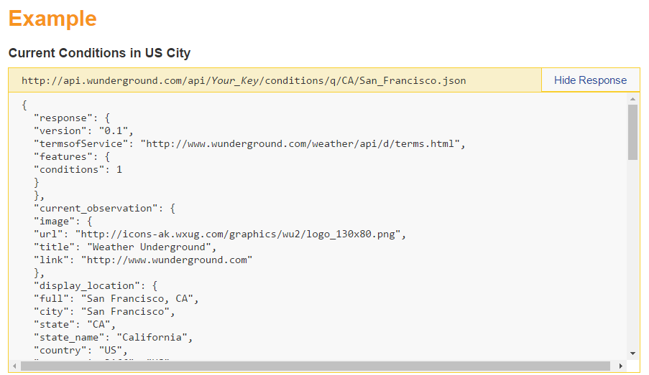
Một ví dụ về REST-based WS:
Gửi yêu cầu bằng URL,
Và nhận kết quả dạng JSON
Src: https://www.wunderground.com/weather/api/d/docs

Slide 74


vs
SOAP (heavy)
REST (lightweight)

Slide 75
CHỌN SOAP HAY REST?
SOAP based WS
REST based WS
Độc lập giao thức vận chuyển, nền tảng, ngôn ngữ.
Chuẩn hóa
Đã xây dựng sẵn một tập các phần mở rộng WS-*
Xử lý lỗi (built-in error handling)
Chỉ sử dụng với HTTP
Nhanh hơn, đỡ tốn chi phí hơn.

Slide 76
CÔNG NGHỆ MỚI CỦA MICROSOFT VỀ WS
Có hai công nghệ của Microsoft cho việc tạo web service hoặc web API:
WCF (Windows Communication Foundation)
Web API
Microsoft khuyến khích không sử dụng ASP.NET Web service nữa, thay vào đó là WCF hoặc Web API.

Slide 77
CÔNG NGHỆ MỚI CỦA MICROSOFT VỀ WS
Đặc điểm WCF:
Cho phép tạo service không dựa trên một giao thức hay định dạng dữ liệu cụ thể nào.
Có thể sử dụng SOAP với XML (giống ASP.NET Web service) hoặc giao thức và định dạng dữ liệu khác.
Đặc điểm Web API:
Dựa trên REST, HTTP.
Không có data contract giống như WCF

Slide 78
TÀI LIỆU THAM KHẢO
http://www.tutorialspoint.com/webservices/index.htm
Core Security Patterns: Best Practices and Strategies for J2EE", Web Services, and Identity Management, Chritopher Steel, Ramesh Nagappan, http://flylib.com/books/en/3.211.1.83/1/
http://www.tutorialspoint.com/uddi/uddi_overview.htm
http://www.ibm.com/developerworks/vn/library/ws-featuddi/

